Slide 1

Государственное бюджетное профессиональное образовательное учреждение
«Озерский технический колледж»
Практика организации и проведения демонстрационных экзаменов
2015-2016гг

Slide 2
Послание Президента Российской Федерации Федеральному Собранию, 4.12.2014 г.
подпункт 8 пункта 1 перечня поручений:
«разработать и утвердить комплекс мер, направленных на совершенствование системы среднего профессионального образования, установив в качестве одного из его целевых показателей осуществление подготовки кадров по 50 наиболее востребованным и перспективным профессиям и специальностям в соответствии с лучшими зарубежными стандартами и передовыми технологиями к 2020 году в половине профессиональных образовательных организаций»

Slide 3
Эффективные элементы образовательной инфраструктуры
практико-ориентированные методы обучения (дуальное обучение);
модульно-кредитная система обучения;
трансляция опыта тренировок команд WorldSkills в массовую практику подготовки кадров по ТОП-50;
профессиональная подготовка, переподготовка и повышение квалификации преподавателей и мастеров в базовом центре союза «Ворлдскиллс Россия»
реализация права проведения демонстрационного экзамена в соответствии с требованиями WorldSkills

Slide 4
Демонстрационный экзамен
Демонстрационный экзамен - это форма выпускной практической квалификационной работы по профессии/специальности, в ходе которой выпускник выполняет определенные трудовые действия, демонстрируя владение компетенциями с применением методик WorldSkills

Slide 5
ПОЛОЖЕНИЕ об организации и проведении демонстрационного экзамена с применением методик WorldSkills

Slide 6
Пакет документов к демонстрационному экзамену
Техническое описание заданий;
Инфраструктурный лист;
Критерии оценки по компетенции;
Индивидуальный оценочный лист экзаменуемого;
Шкалы приведения балловой системы к оценочной;
Итоговые протоколы;
Документация по охране труда и технике безопасности

Slide 7
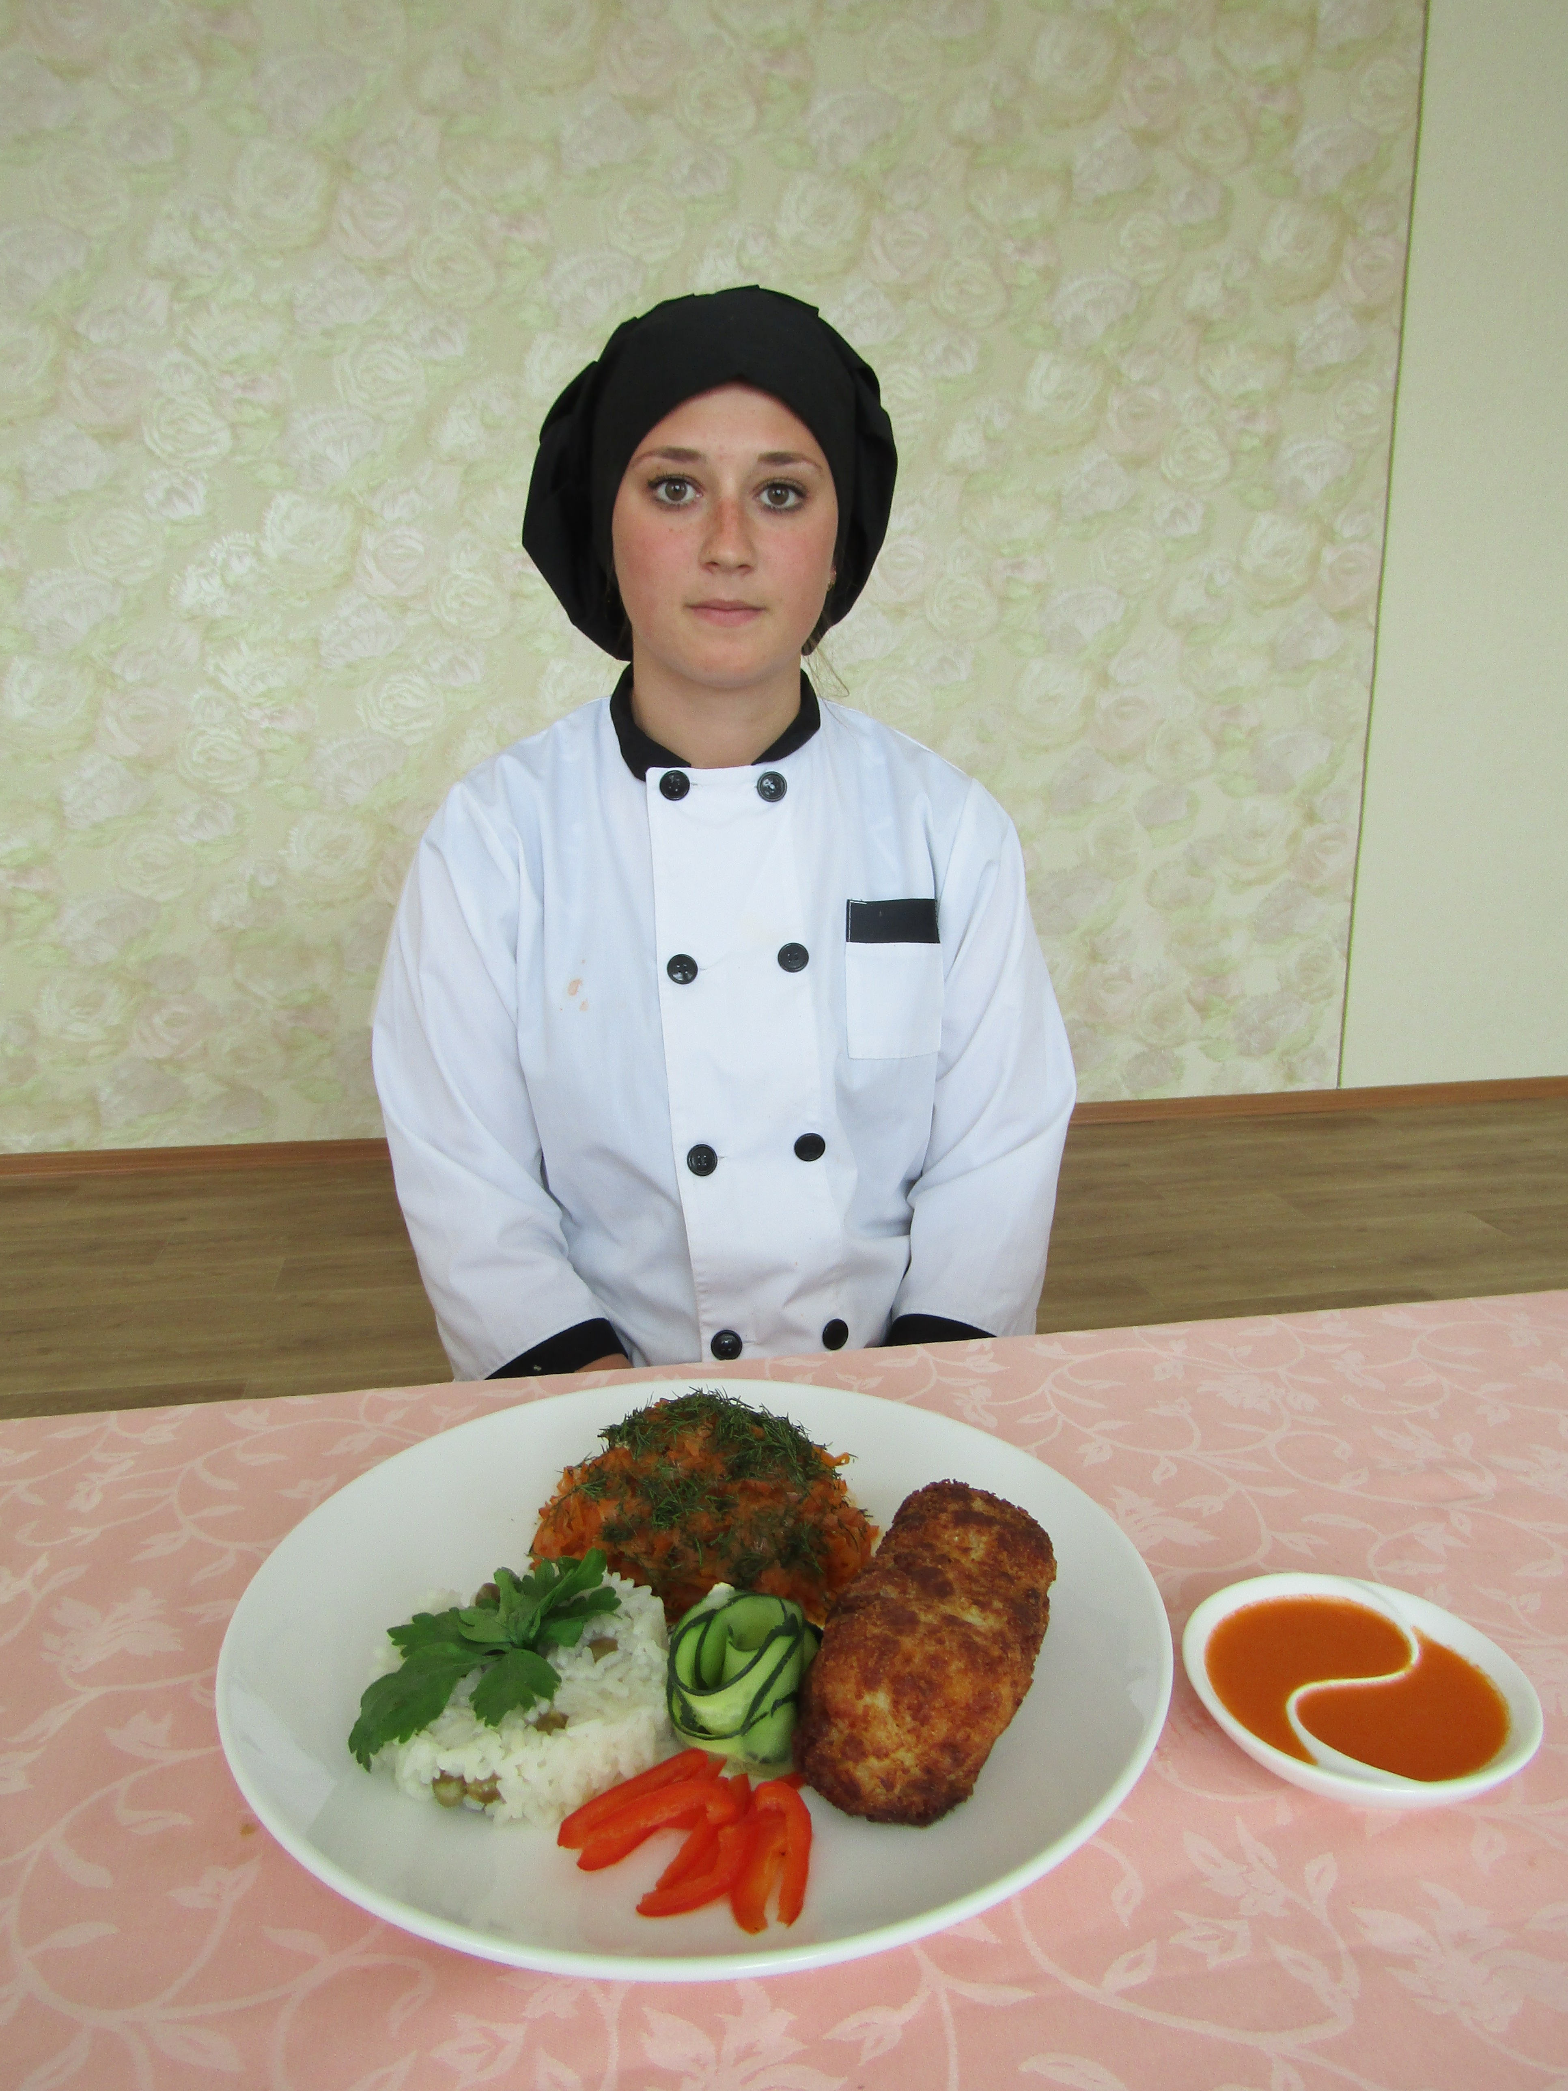
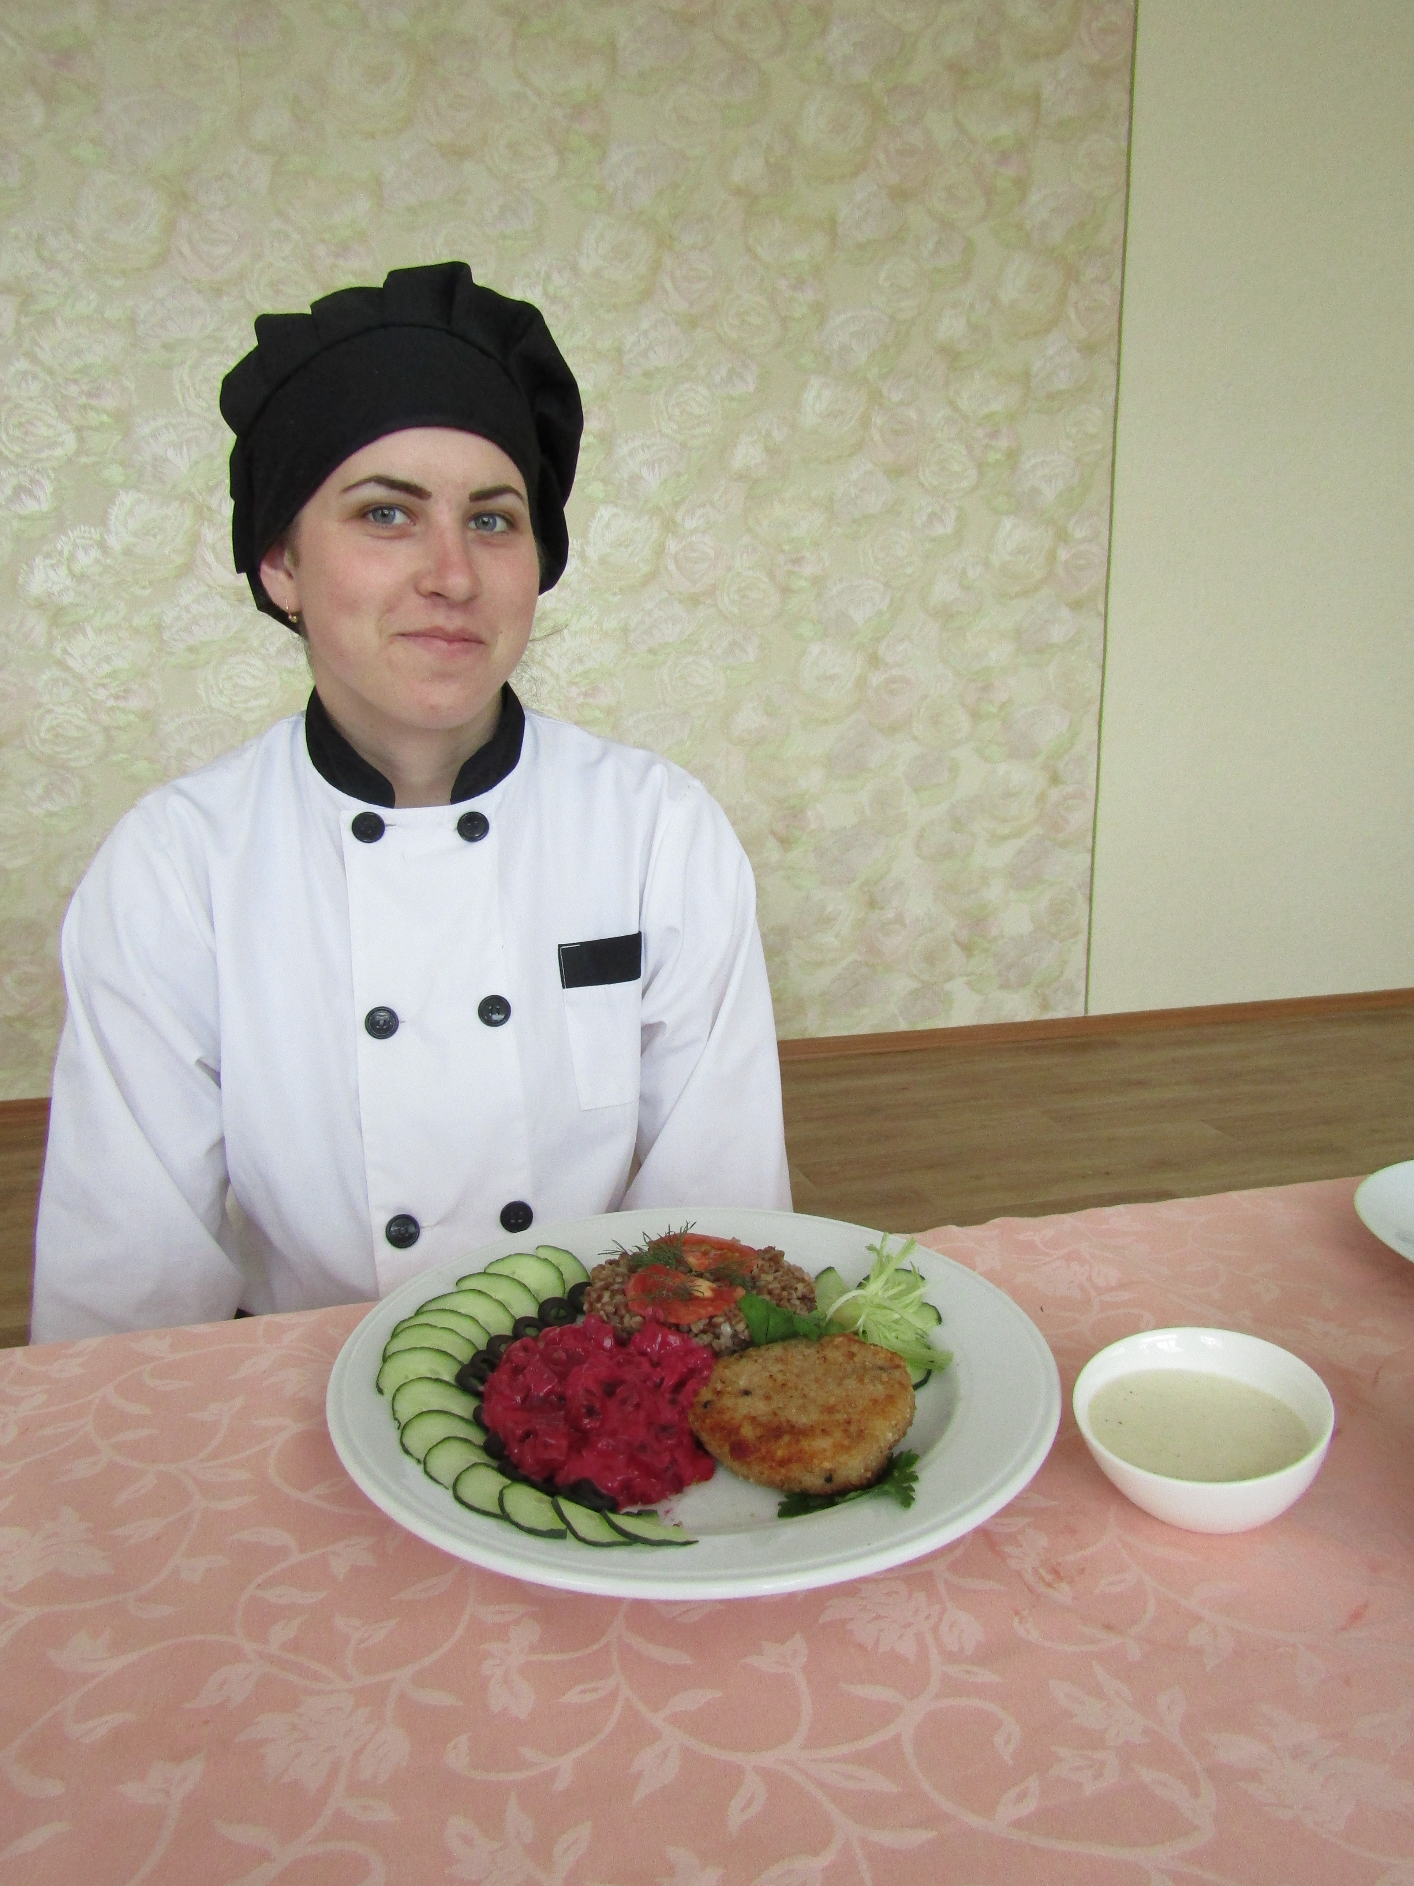
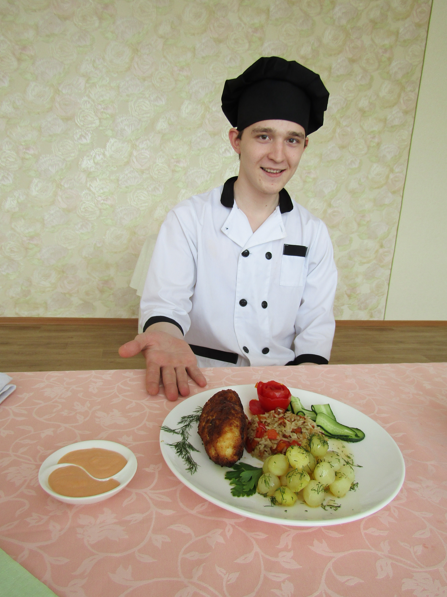
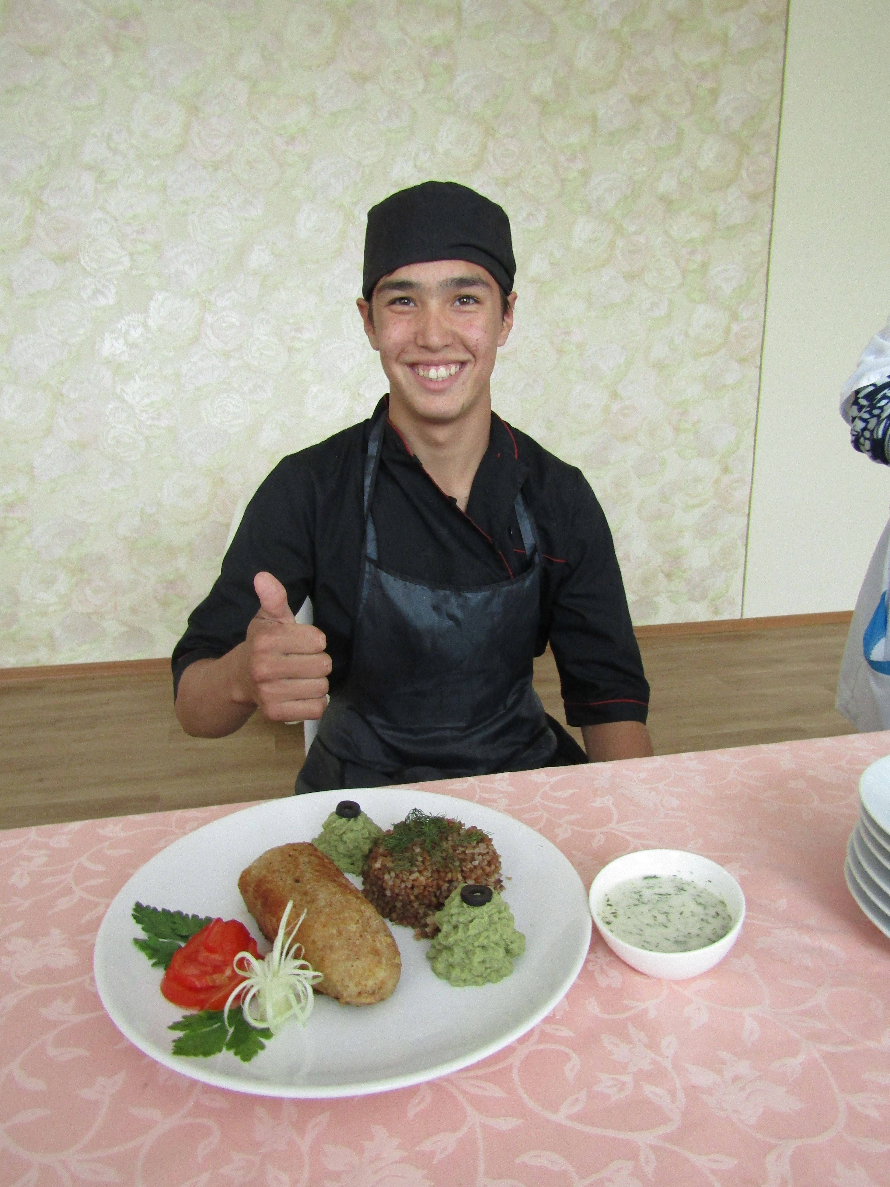
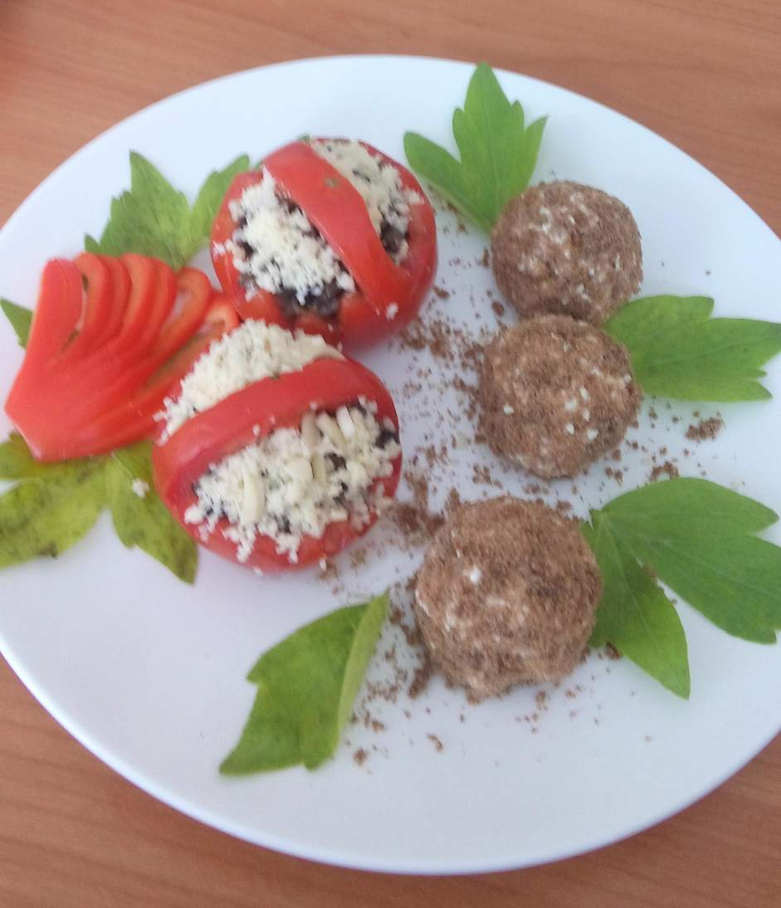
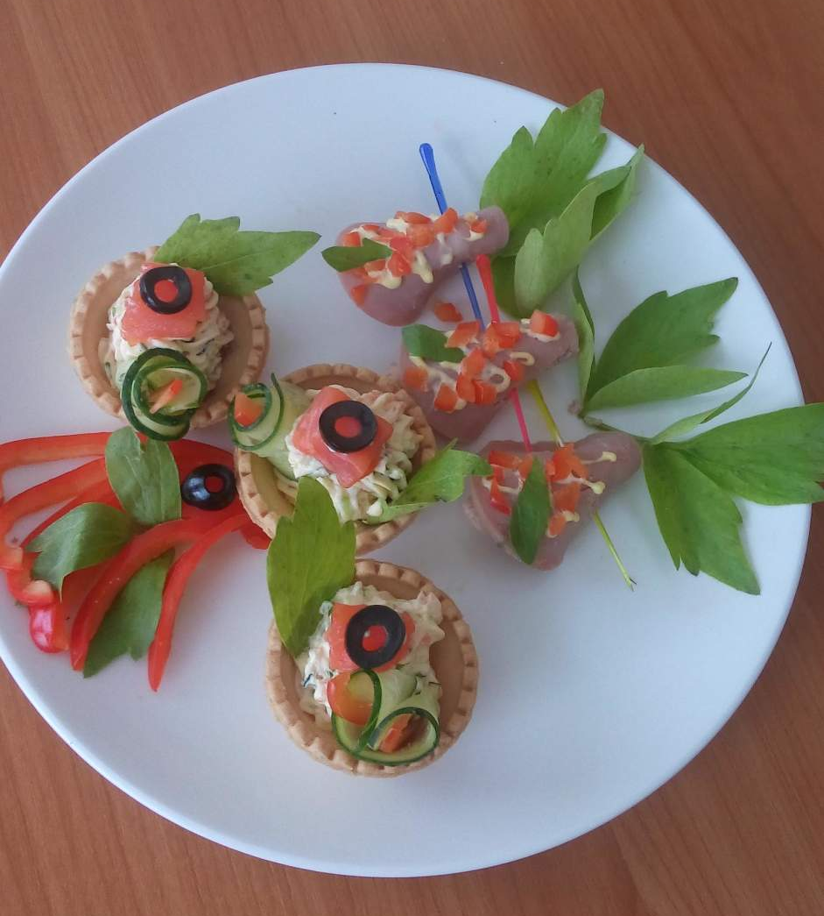
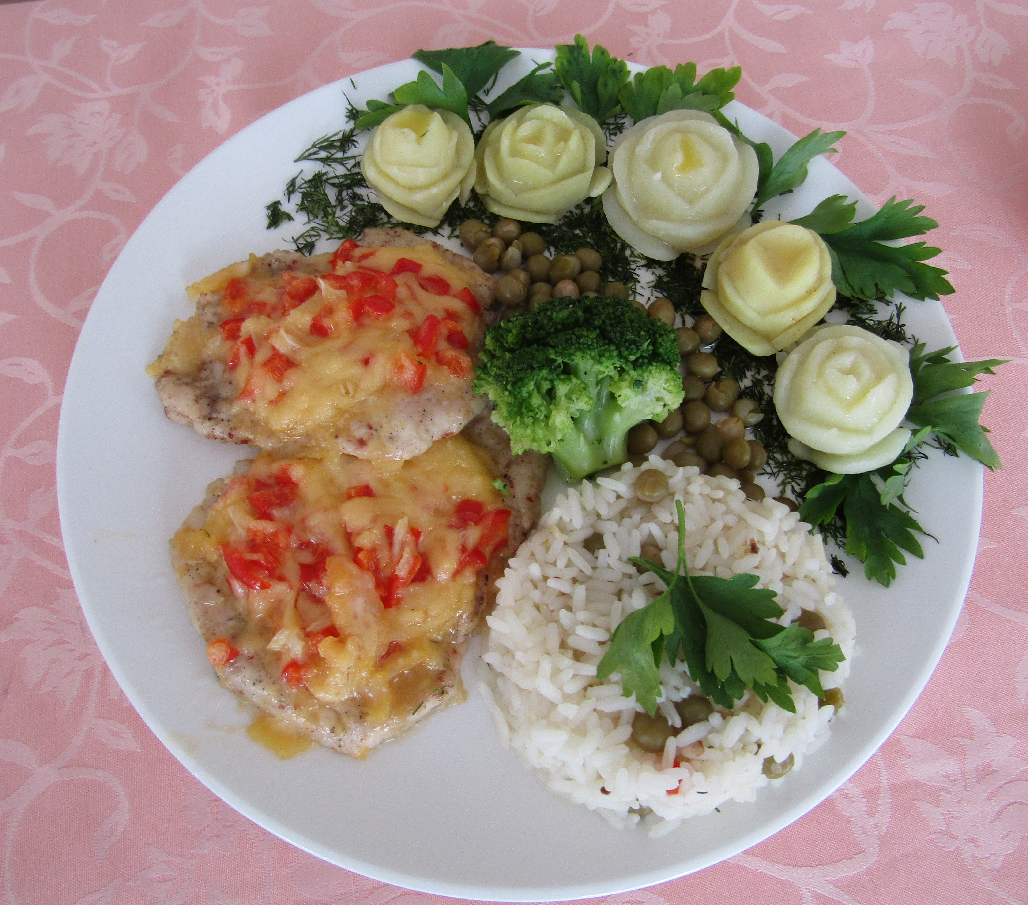
Демонстрационные экзамены по стандартам WORLDSKILLS
Поварское дело

Slide 8
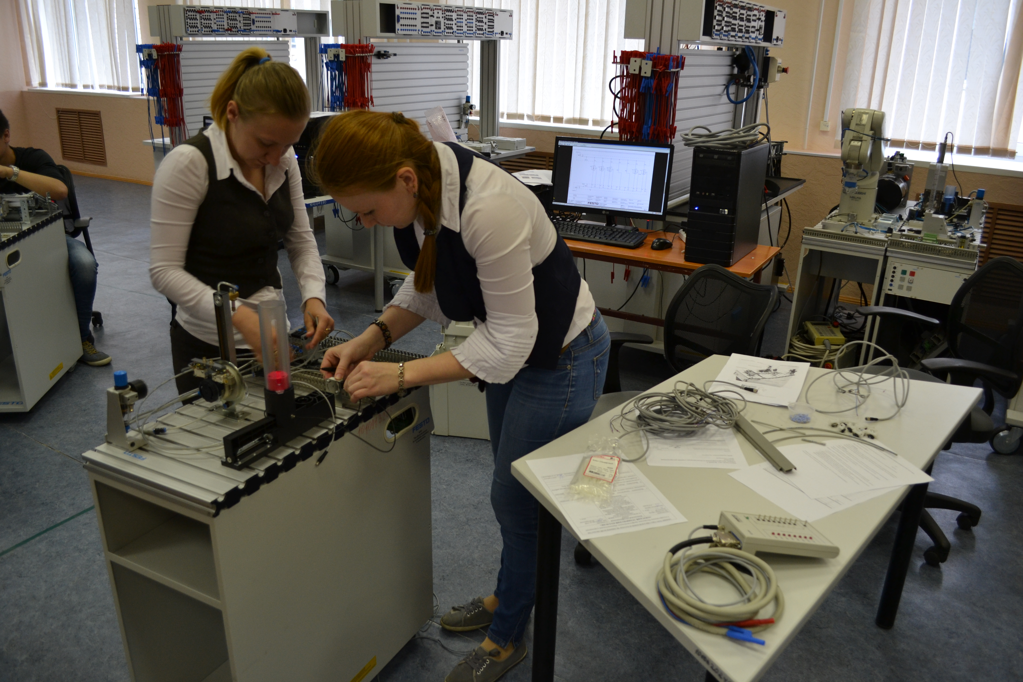
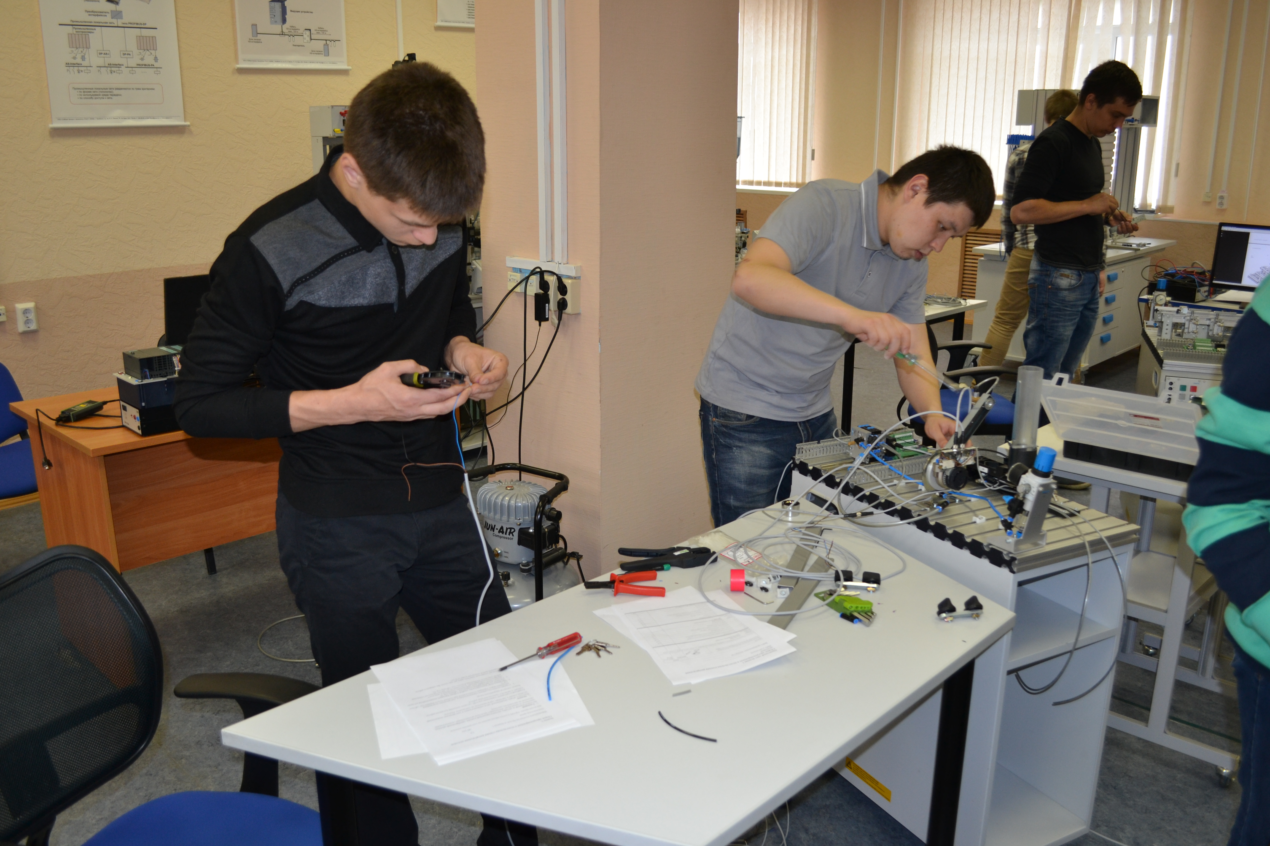
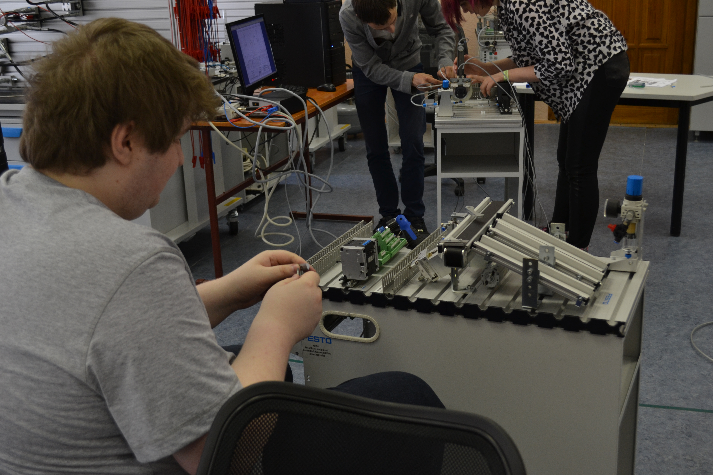
Демонстрационные экзамены по стандартам WORLDSKILLS
Автоматизация
технологических
процессов и производств

Slide 9
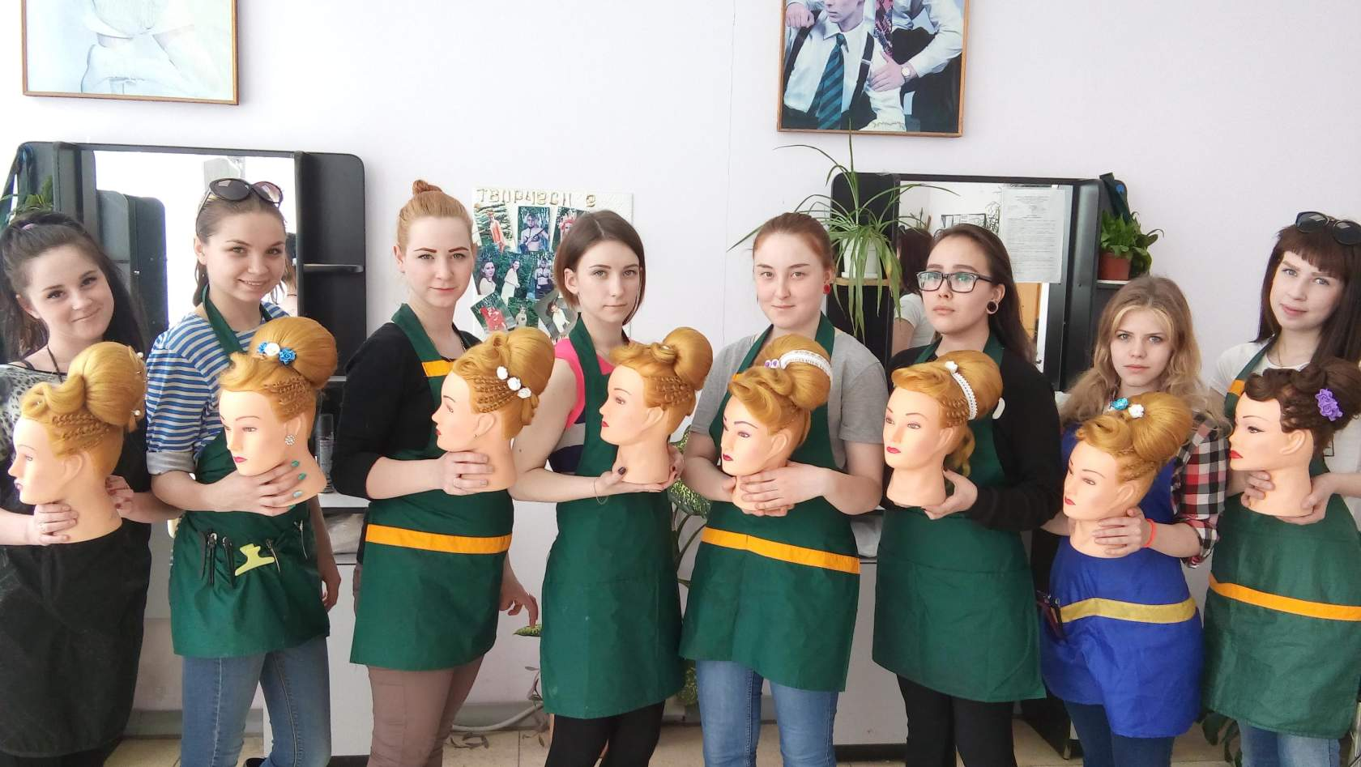
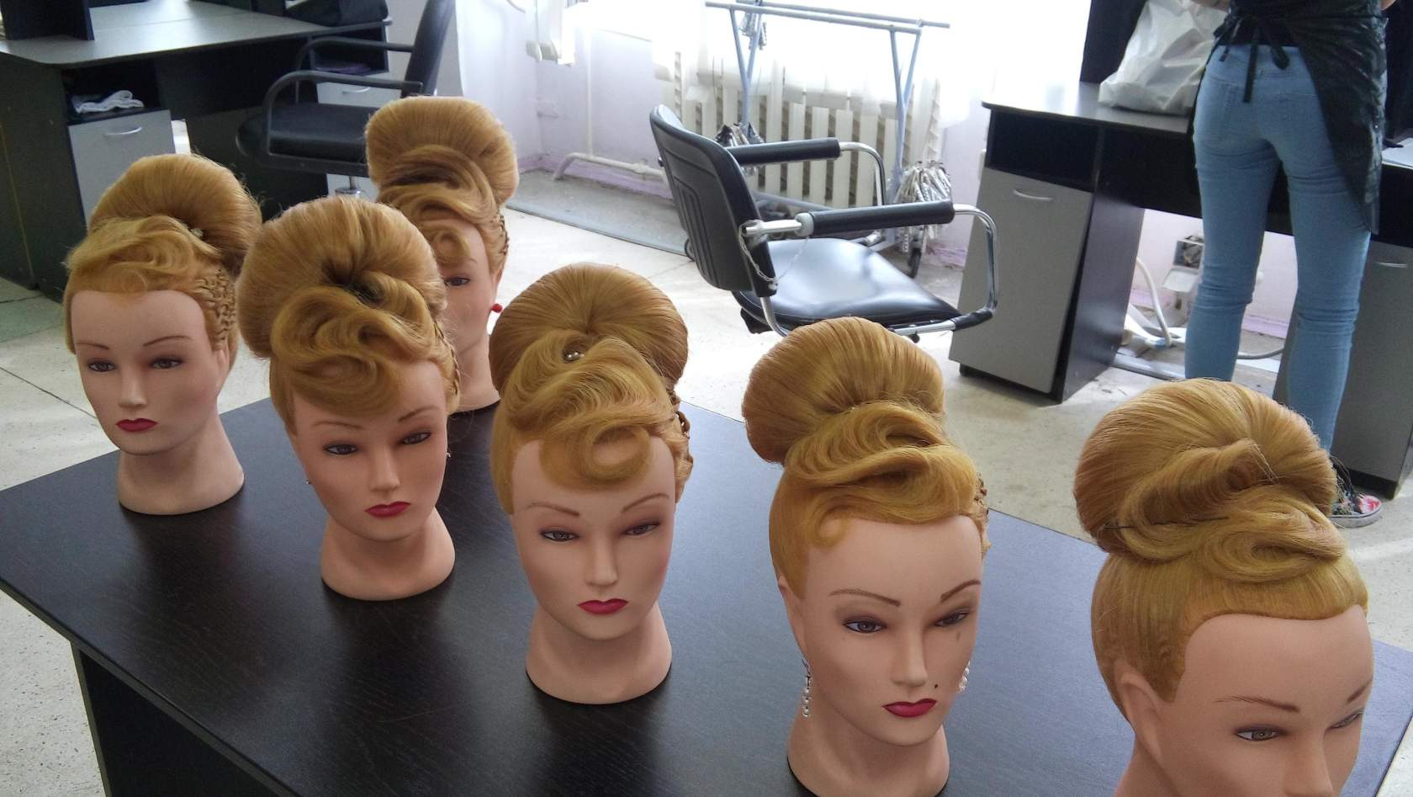
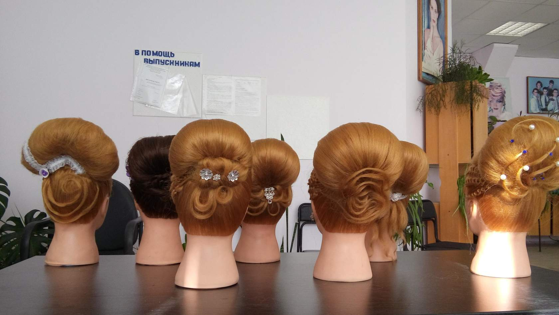
Демонстрационные экзамены по стандартам WORLDSKILLS
Парикмахерское искусство

Slide 10
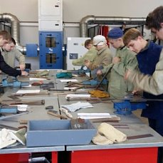
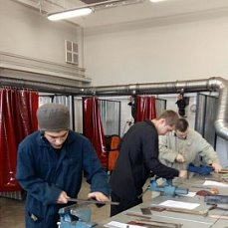
Демонстрационные экзамены по стандартам WORLDSKILLS
Сварочные технологии

Slide 11
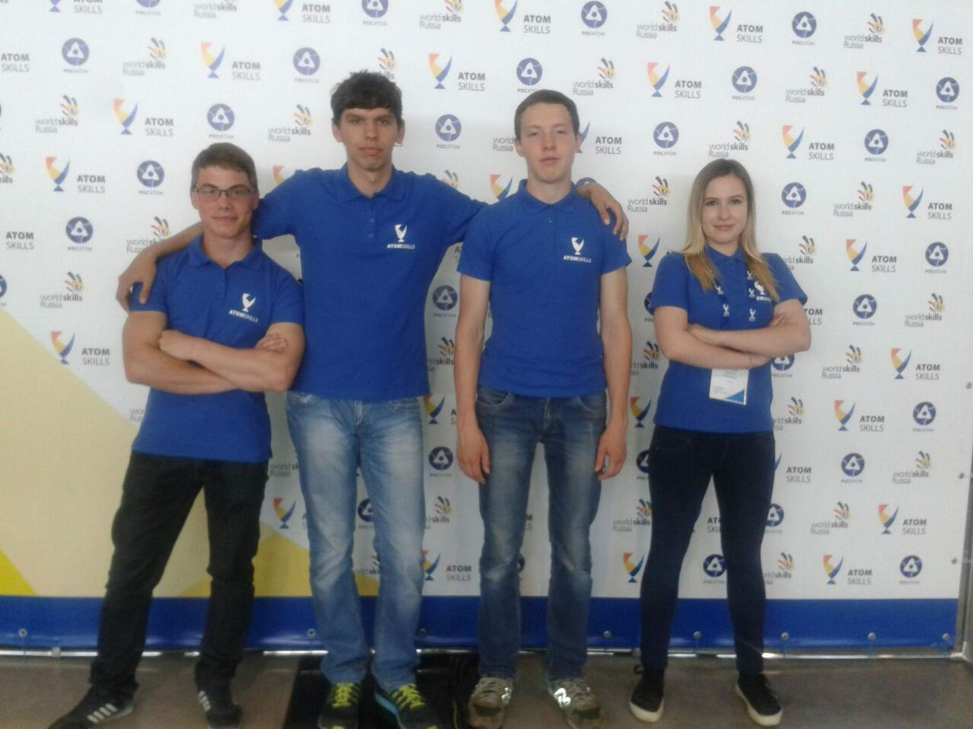
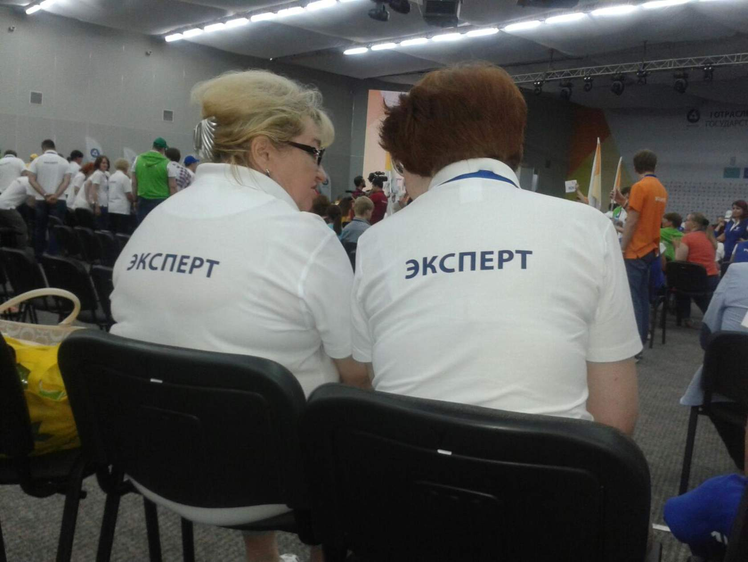
Демонстрационные экзамены по стандартам WORLDSKILLS в рамках 1 отраслевого чемпионата Росатома ATOMSKILLS
6 компетенций
15 участников
4 эксперта
Токарные работы на станках с ЧПУ
Фрезерные работы на станках с ЧПУ
Сварочные технологии

Slide 12
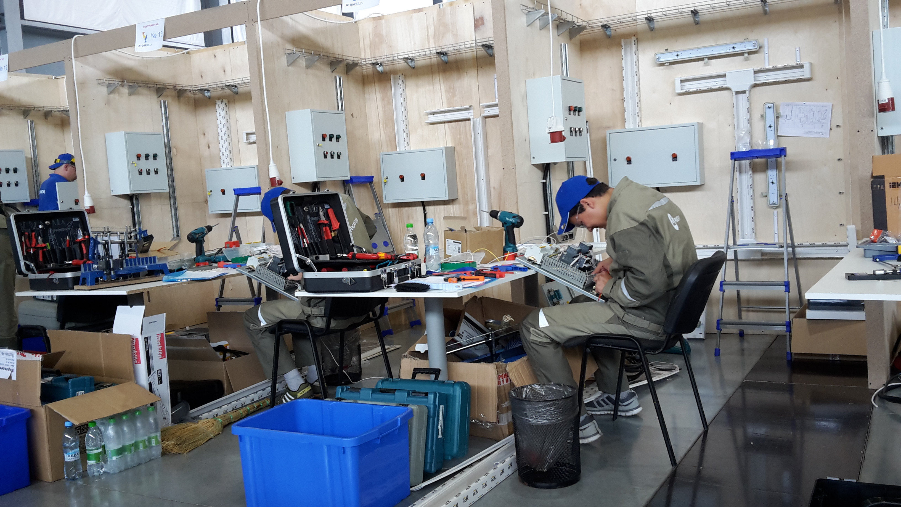
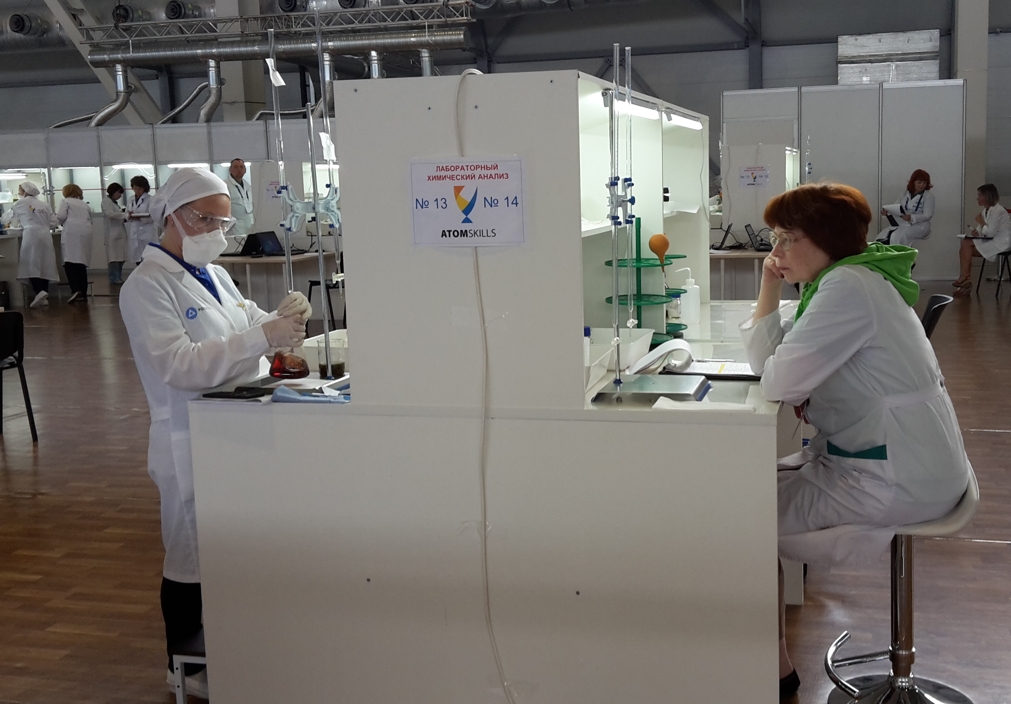
Демонстрационные экзамены по стандартам WORLDSKILLS в рамках 1 отраслевого чемпионата Росатома ATOMSKILLS

Slide 13
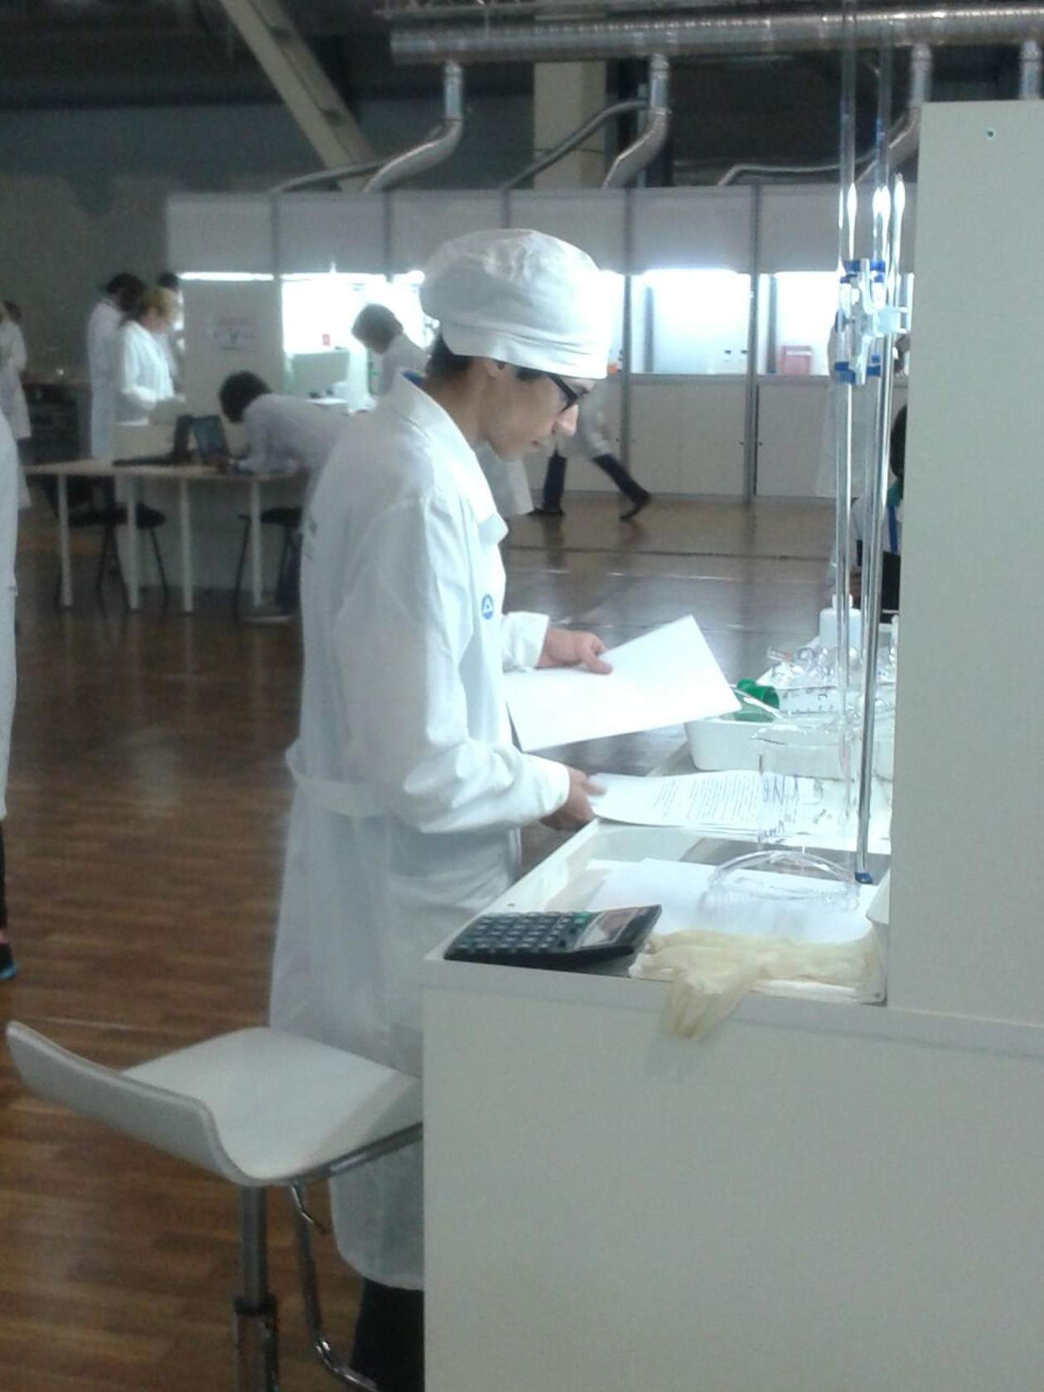
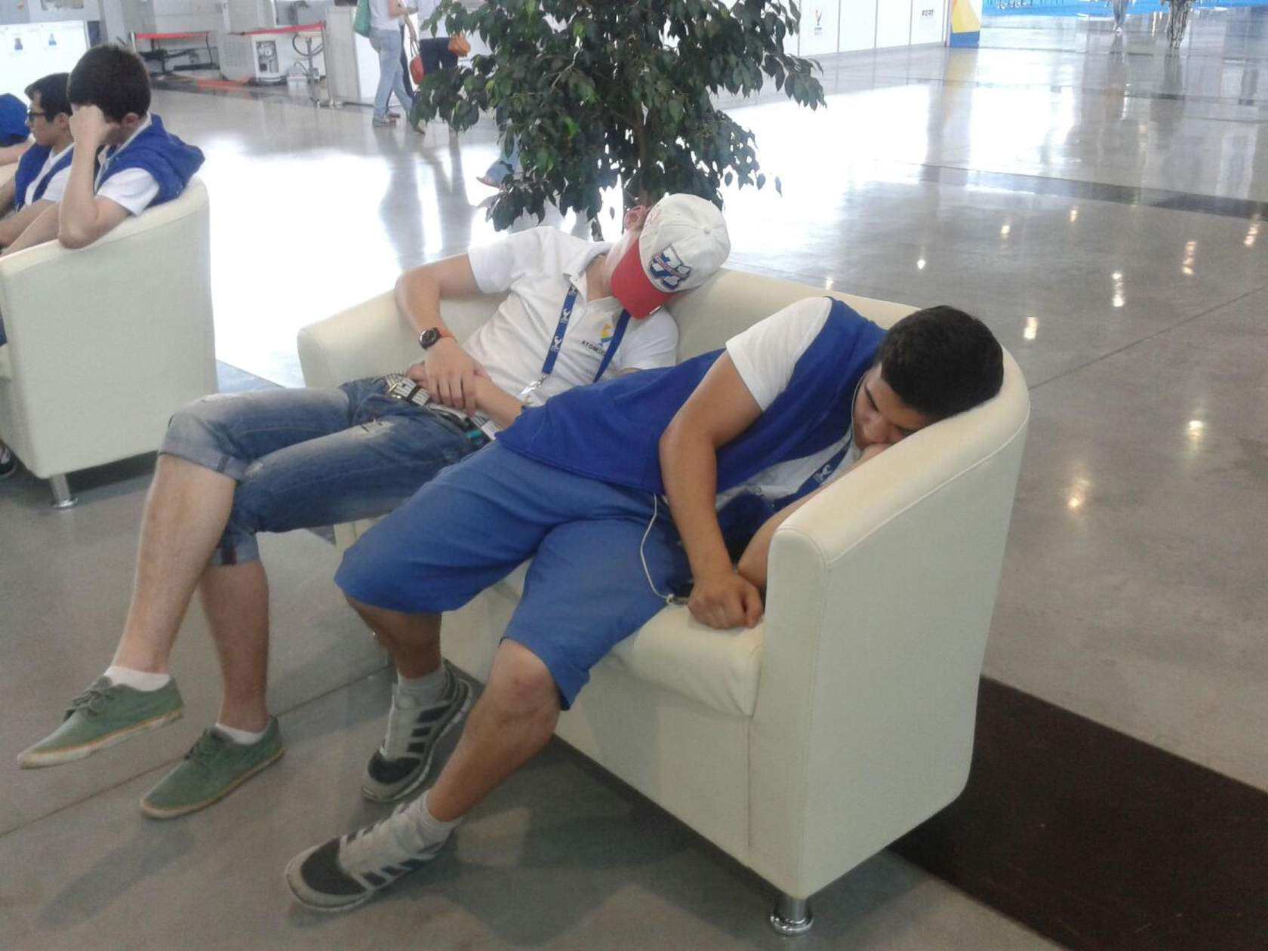
Демонстрационные экзамены по стандартам WORLDSKILLS в рамках 1 отраслевого чемпионата Росатома ATOMSKILLS
Мехатроника
Лабораторный химический анализ
Электромонтаж

Slide 14
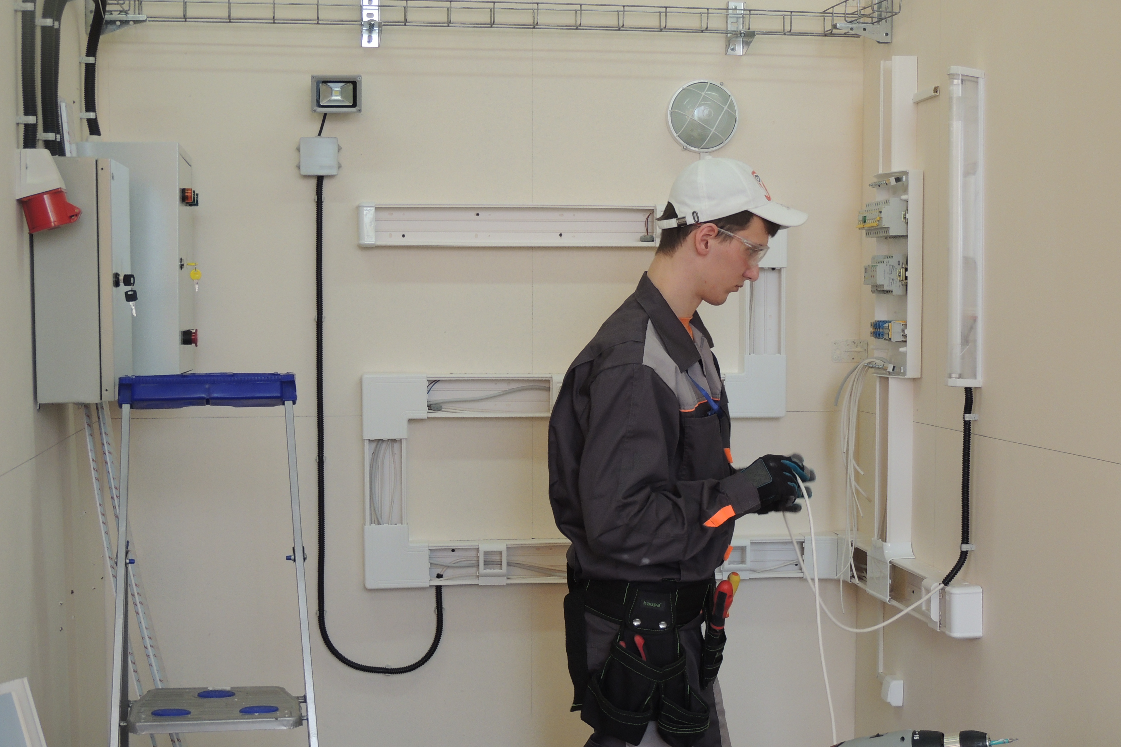
Демонстрационный экзамен по стандартам WORLDSKILLS в рамках отраслевого чемпионата IEK
Компетенция Электромонтаж
(г. Москва 06-09 июня 2016г)
Денис Скворцов – 6 место

